Slide 1


Slide 2
需要您对HTML CSS JS 浏览器有一定了解
着重讲解常用部分
提供源码
目标：vue前端项目开发

Slide 3
1 前端概览
2 常用指令 组件
3 项目实战

Slide 4
1 前端概览
HTML
http
JS
CSS
browser
npm
Vue
VueRouter
webpack
Vuex
ant-design-vue
node.js
Axios

Slide 5
2 常用指令 组件
v-model
静态
v-for
单向传值
v-if
抛出事件
v-bind
插槽
v-on
传值插槽

Slide 6

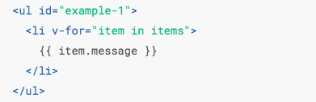

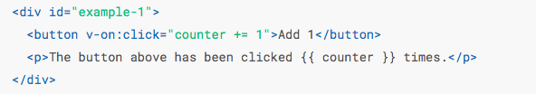
2 常用指令 组件
v-model
v-for
v-if
v-bind
v-on

Slide 7
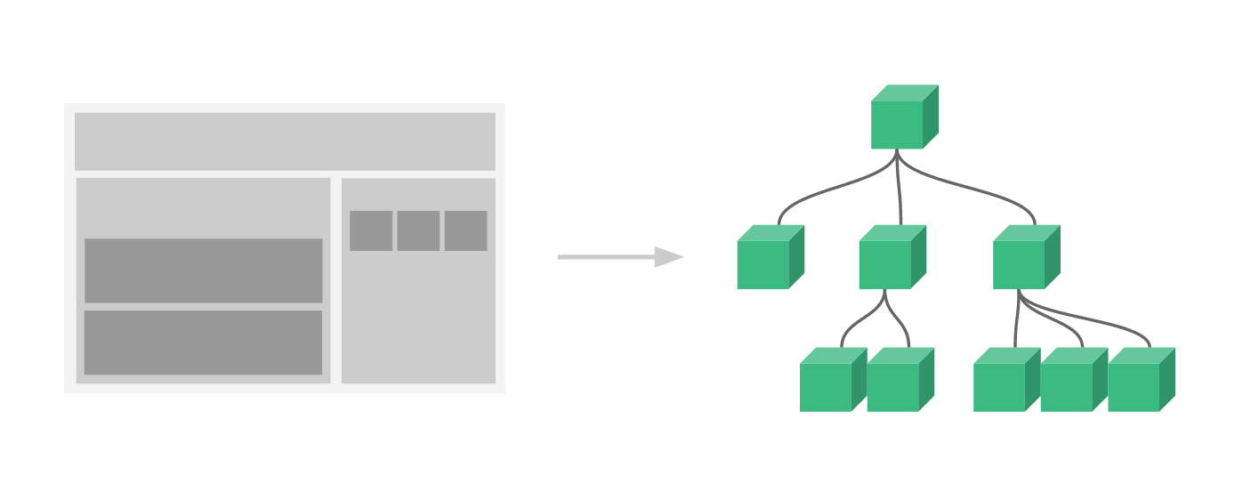
2 常用指令 组件

Slide 8


2 常用指令 组件
静态
场景：http请求加载中的动画或者公司logo，有多处使用，希望修改的时候能统一改动。
单向传值
抛出事件
插槽
传值插槽

Slide 9


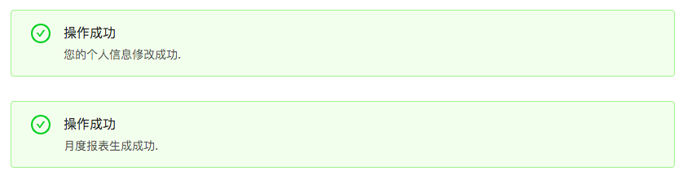
2 常用指令 组件
静态
场景：提示框/消息气泡/进度条等，外观样式需要统一，但是渲染内容不同。
单向传值
抛出事件
插槽
传值插槽

Slide 10
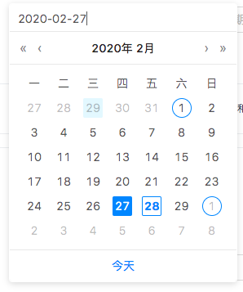
2 常用指令 组件
静态
场景：用户点击日期组件时，希望获取日期进行查询
单向传值
抛出事件
插槽
传值插槽

Slide 11
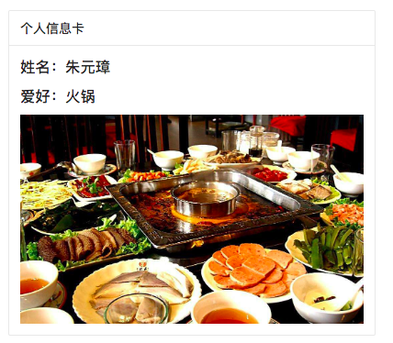
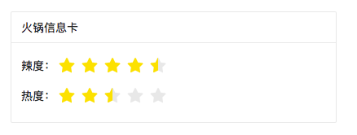
2 常用指令 组件
静态
场景：卡片统一样式，但是卡片内部显示的内容却没有办法限制
单向传值
抛出事件
插槽
传值插槽

Slide 12
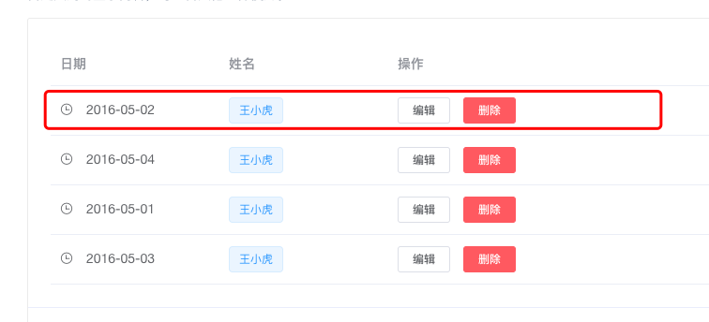
2 常用指令 组件
静态
场景：表格组件给了我插槽，我可以在插槽渲染超链接/图标/按钮，我想把这一行的id绑定给删除按钮，但是只有表格组件知道每一行具体是什么
单向传值
抛出事件
插槽
传值插槽

Slide 13
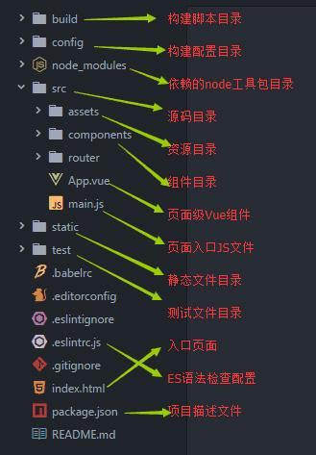
3 项目实战
npm
VueRouter
ant-design-vue
Vuex
node.js
Axios

